Slide 1

Accompagner la lecture des textes difficiles
Cours de français 102, niveau 3 : littérature fantastique

Slide 2

Acte de lire
(selon les neurosciences)
Régions spécifiques cerveau (Pasquinelli, 2018)
Acte de parler, saisir une signification, reconnaître formes
Déchiffrer sens à partir de l’écrit
Lecture : tâche non prévue à l’origine (Dehaene, 2007) et pas naturelle
Source : https://www.pexels.com

Slide 3
Difficultés posées par la lecture
Distraction
Lecture, mais mots pas enregistrés.
Incompréhension
Vocabulaire, syntaxe, sens, thèmes, symboles
Dyslexie, alexie, hyperlexie…
Attention et contrôle executif se développent lentement durant 2 premières décénies :
Apprendre stratégies appropriées
Inhiber stratégies inadéquates (Dehaene, 2018)
Trouble de la lecture
Multitasking
Stimuli variés (écran, monde extérieur, pensées…) – (Pasquinelli, 2018)

Slide 4
Effet Stroop : petit test
Nommer la couleur dans laquelle est écrit chacun de ces mots le plus rapidement possible :
Vert Rouge Bleu Jaune Bleu Jaune
Bleu Jaune Rouge Vert Jaune Vert
Source : https://fr.wikipedia.org/wiki/Effet_Stroop

Slide 5
Moyens de représentation
Utiliser différents modes de présentation
Faciliter compréhension (vocabulaire, syntaxe, structure, symboles, compréhension FLS, diversité supports utilisés)
Activer connaissances antérieures
Faire ressortir les idées principales
Maximiser le transfert
Source : CAST (http://www.cast.org/our-work/about-udl.html#.XJOjsy17S3A)

Slide 6
Moyens d’engagement
Éveiller l’intérêt (curiosité) + apprendre à questionner
Optimiser les choix
Minimiser les risques et les distractions
Favoriser la collaboration et la communauté
Développer capacité de réflexion

Slide 7
Moyens d’action et d’expression
Varier les méthodes d’interaction
Optimiser l’accès aux outils de soutien
Soutenir la planification et l’élaboration de stratégies

Slide 8

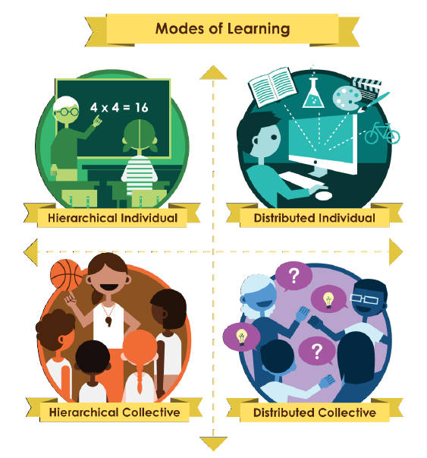
Dans quels quadrants apprenons-nous le mieux?
Face à face | Individus Libres mais isolés
Salle de classe traditionnelle | Apprendre les uns des autres Réciprocité
Source : Frédéric Taddéi, Apprendre au XXIe siècle, 2018, p. 268

Slide 9
Accompagnement de la lecture
Avant la lecture
Apprentissage collectif et individuel
Enseignant guide
Apprentissage à partir d’un système défini
Connaissances antérieures et contexte
Stratégies :
- Annotation
- Formats texte
- Questions
Lecture seul avec
stratégies
Cercles de lecture avec rôles assignés
Consolidation
Rétroaction
retour
Pendant la lecture
Apprentissage où collectifs =
libres de s’organiser.
Apprentissage autonome et individuel
Après la lecture

Slide 10
Avant la lecture (« Le masque de la mort rouge » de Poe – collectif)
EVEILLER L’INTERET – ACTIVER CONNAISSANCES ANTERIEURES –
FOURNIR CONNAISSANCES DE BASE
Exemple : pourquoi la mort est-elle un thème central dans la littérature fantastique?
Pensez à toutes les associations que vous pouvez faire entre la mort et le fantastique : créatures, symboles, objets.
Songez à des rituels P/R à la mort que vous connaissez dans différentes cultures anciennes ou modernes, n’oubliez pas les religions.
Quelles sont les maladies qui terrorisent?
Pourquoi l’humanité est-elle fascinée par la mort?
N’y a-t-il pas un paradoxe à vouloir représenter la mort?

Slide 11
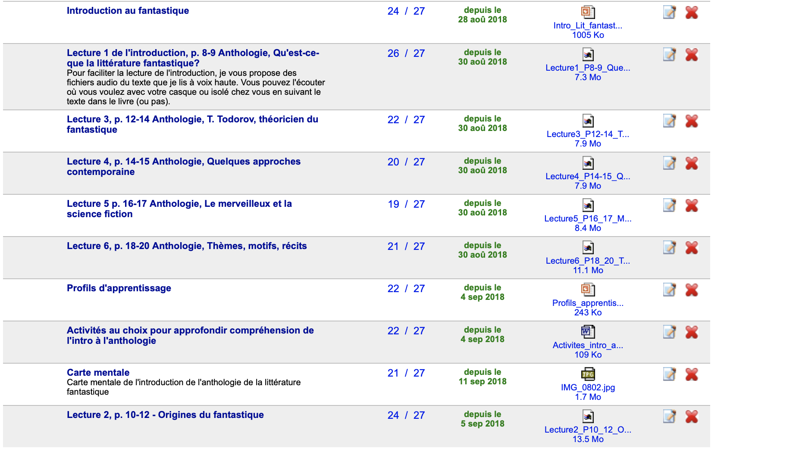
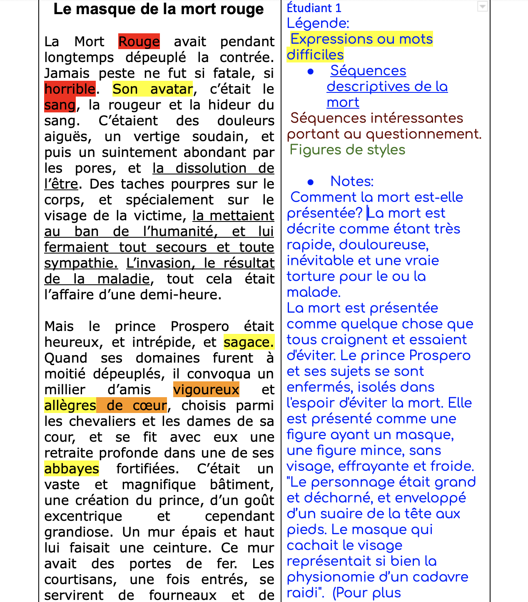
Accès collectif au texte avec colonne pour commentaires et couleurs
Pour la lecture (individuel)
OFFRIR DIVERSES POSSIBILITES SUR LE PLAN DE LA PERCEPTION

Slide 12
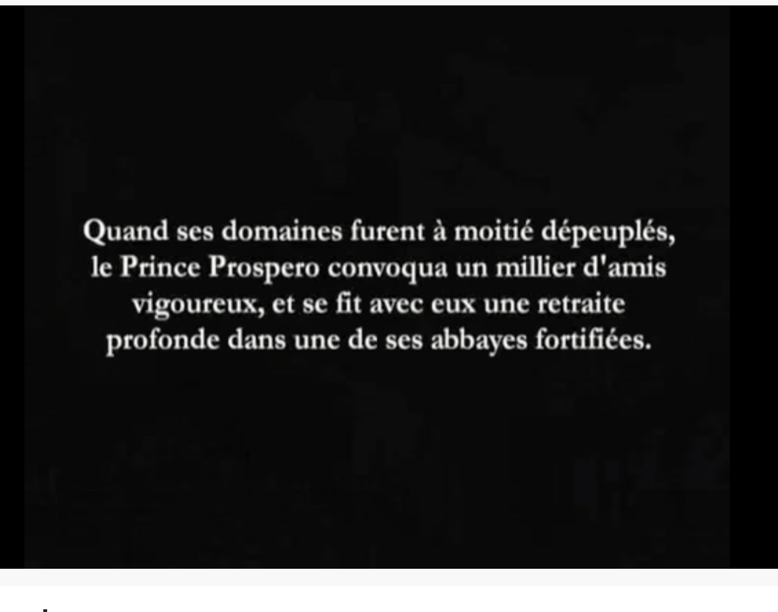
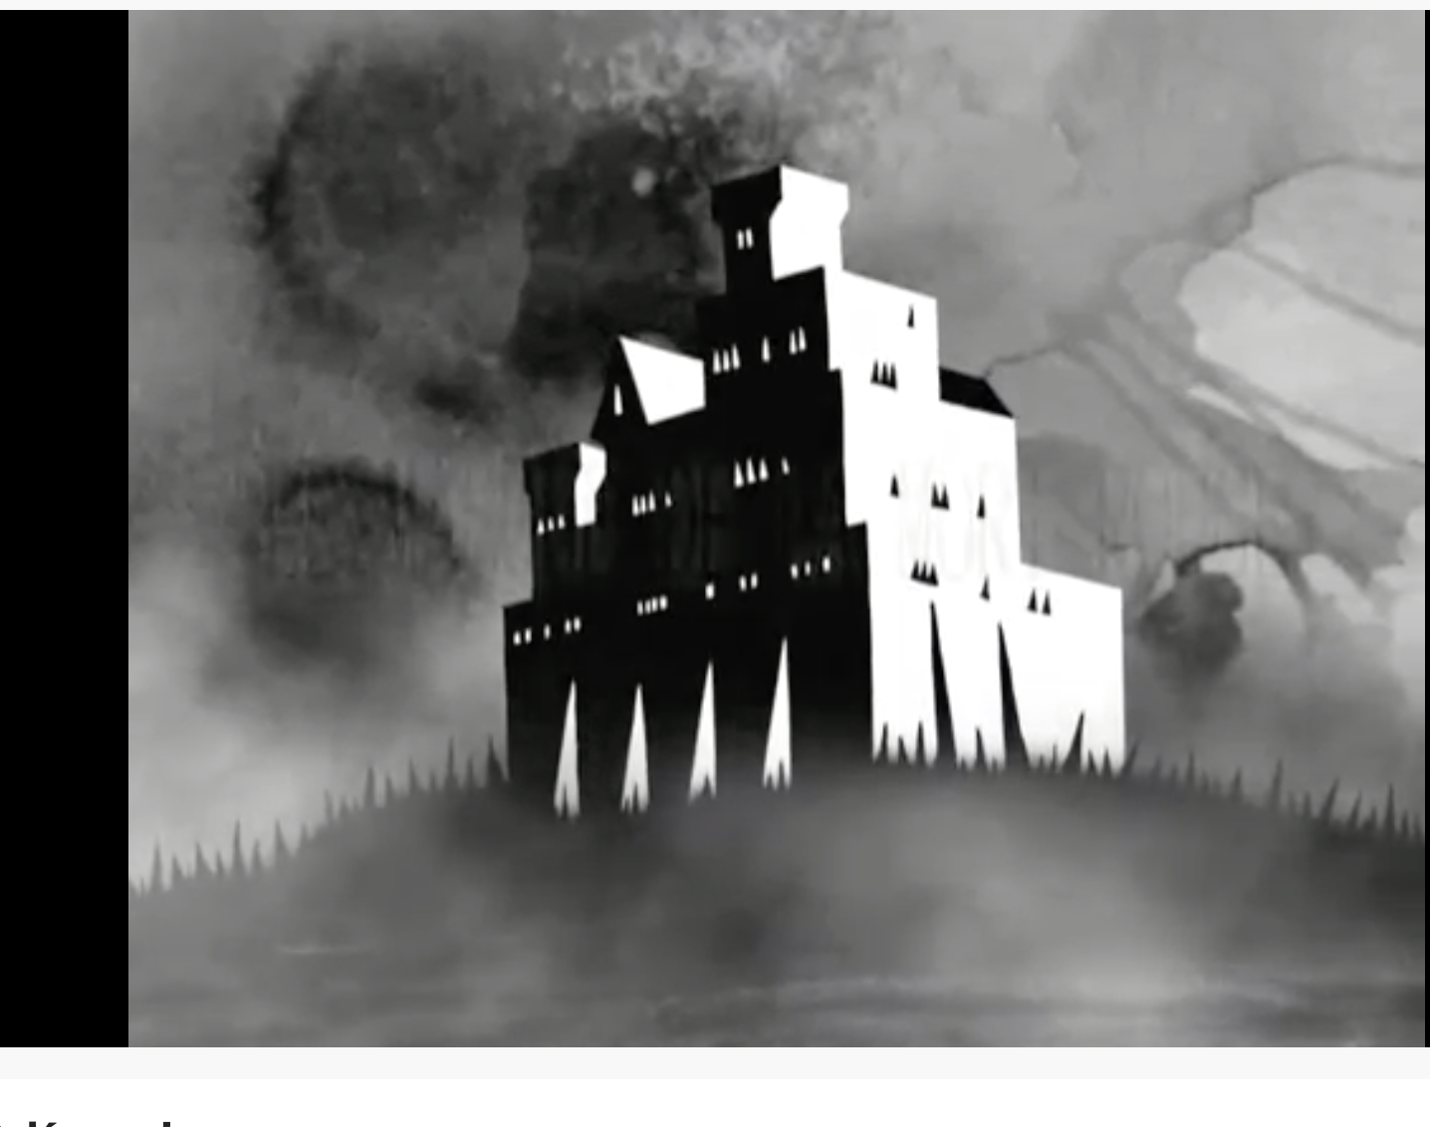
Pour la lecture (individuel et réparti)
- ILLUSTRER L’INFORMATION ET LES NOTIONS A L’AIDE DE PLUSIEURS SUPPORTS
- FACILITER LA COMPREHENSION D’UN PASSAGE
- GUIDER LE TRAITEMENT DE L’INFORMATION
EXEMPLES DE QUESTIONS SUR LA NOUVELLE « le masque de la mort rouge » :
Etudiant 1 : l’auteur présente-t-il la mort sous un angle original? Pourquoi? Annoter le texte pour répondre.
Etudiant 2 : Chercher toutes les références à la mort dans ce texte. Relevez les termes qui s’y rapportent. Quelle conclusion en tirez-vous?
Etudiant 3 : portez attention à l’intrus et à la 7e salle.
  L’intrus : pourquoi porte-t-il un masque? A quoi vous fait-il penser?
  7e salle : qu’est-ce qu’il y a à l’intérieur? Symbolique objets, couleurs…?
Court-métrage d’animation amateur
Société Konami
Droits de diffusion gratuits

Slide 13

Pendant la lecture (notes de surface - individuel) :
- GUIDER LA VISUALISATION, LE TRAITEMENT, LA MANIPULATION DE L’INFORMATION
- FACILITER LA GESTION DE L’INFORMATION ET DES RESSOURCES
  Qui? (personnages)
  Quand? (cadre)
  Où? (cadre)
  Vocabulaire
  Information importante
  Symboles de la mort M
source : pexels.com

Slide 14
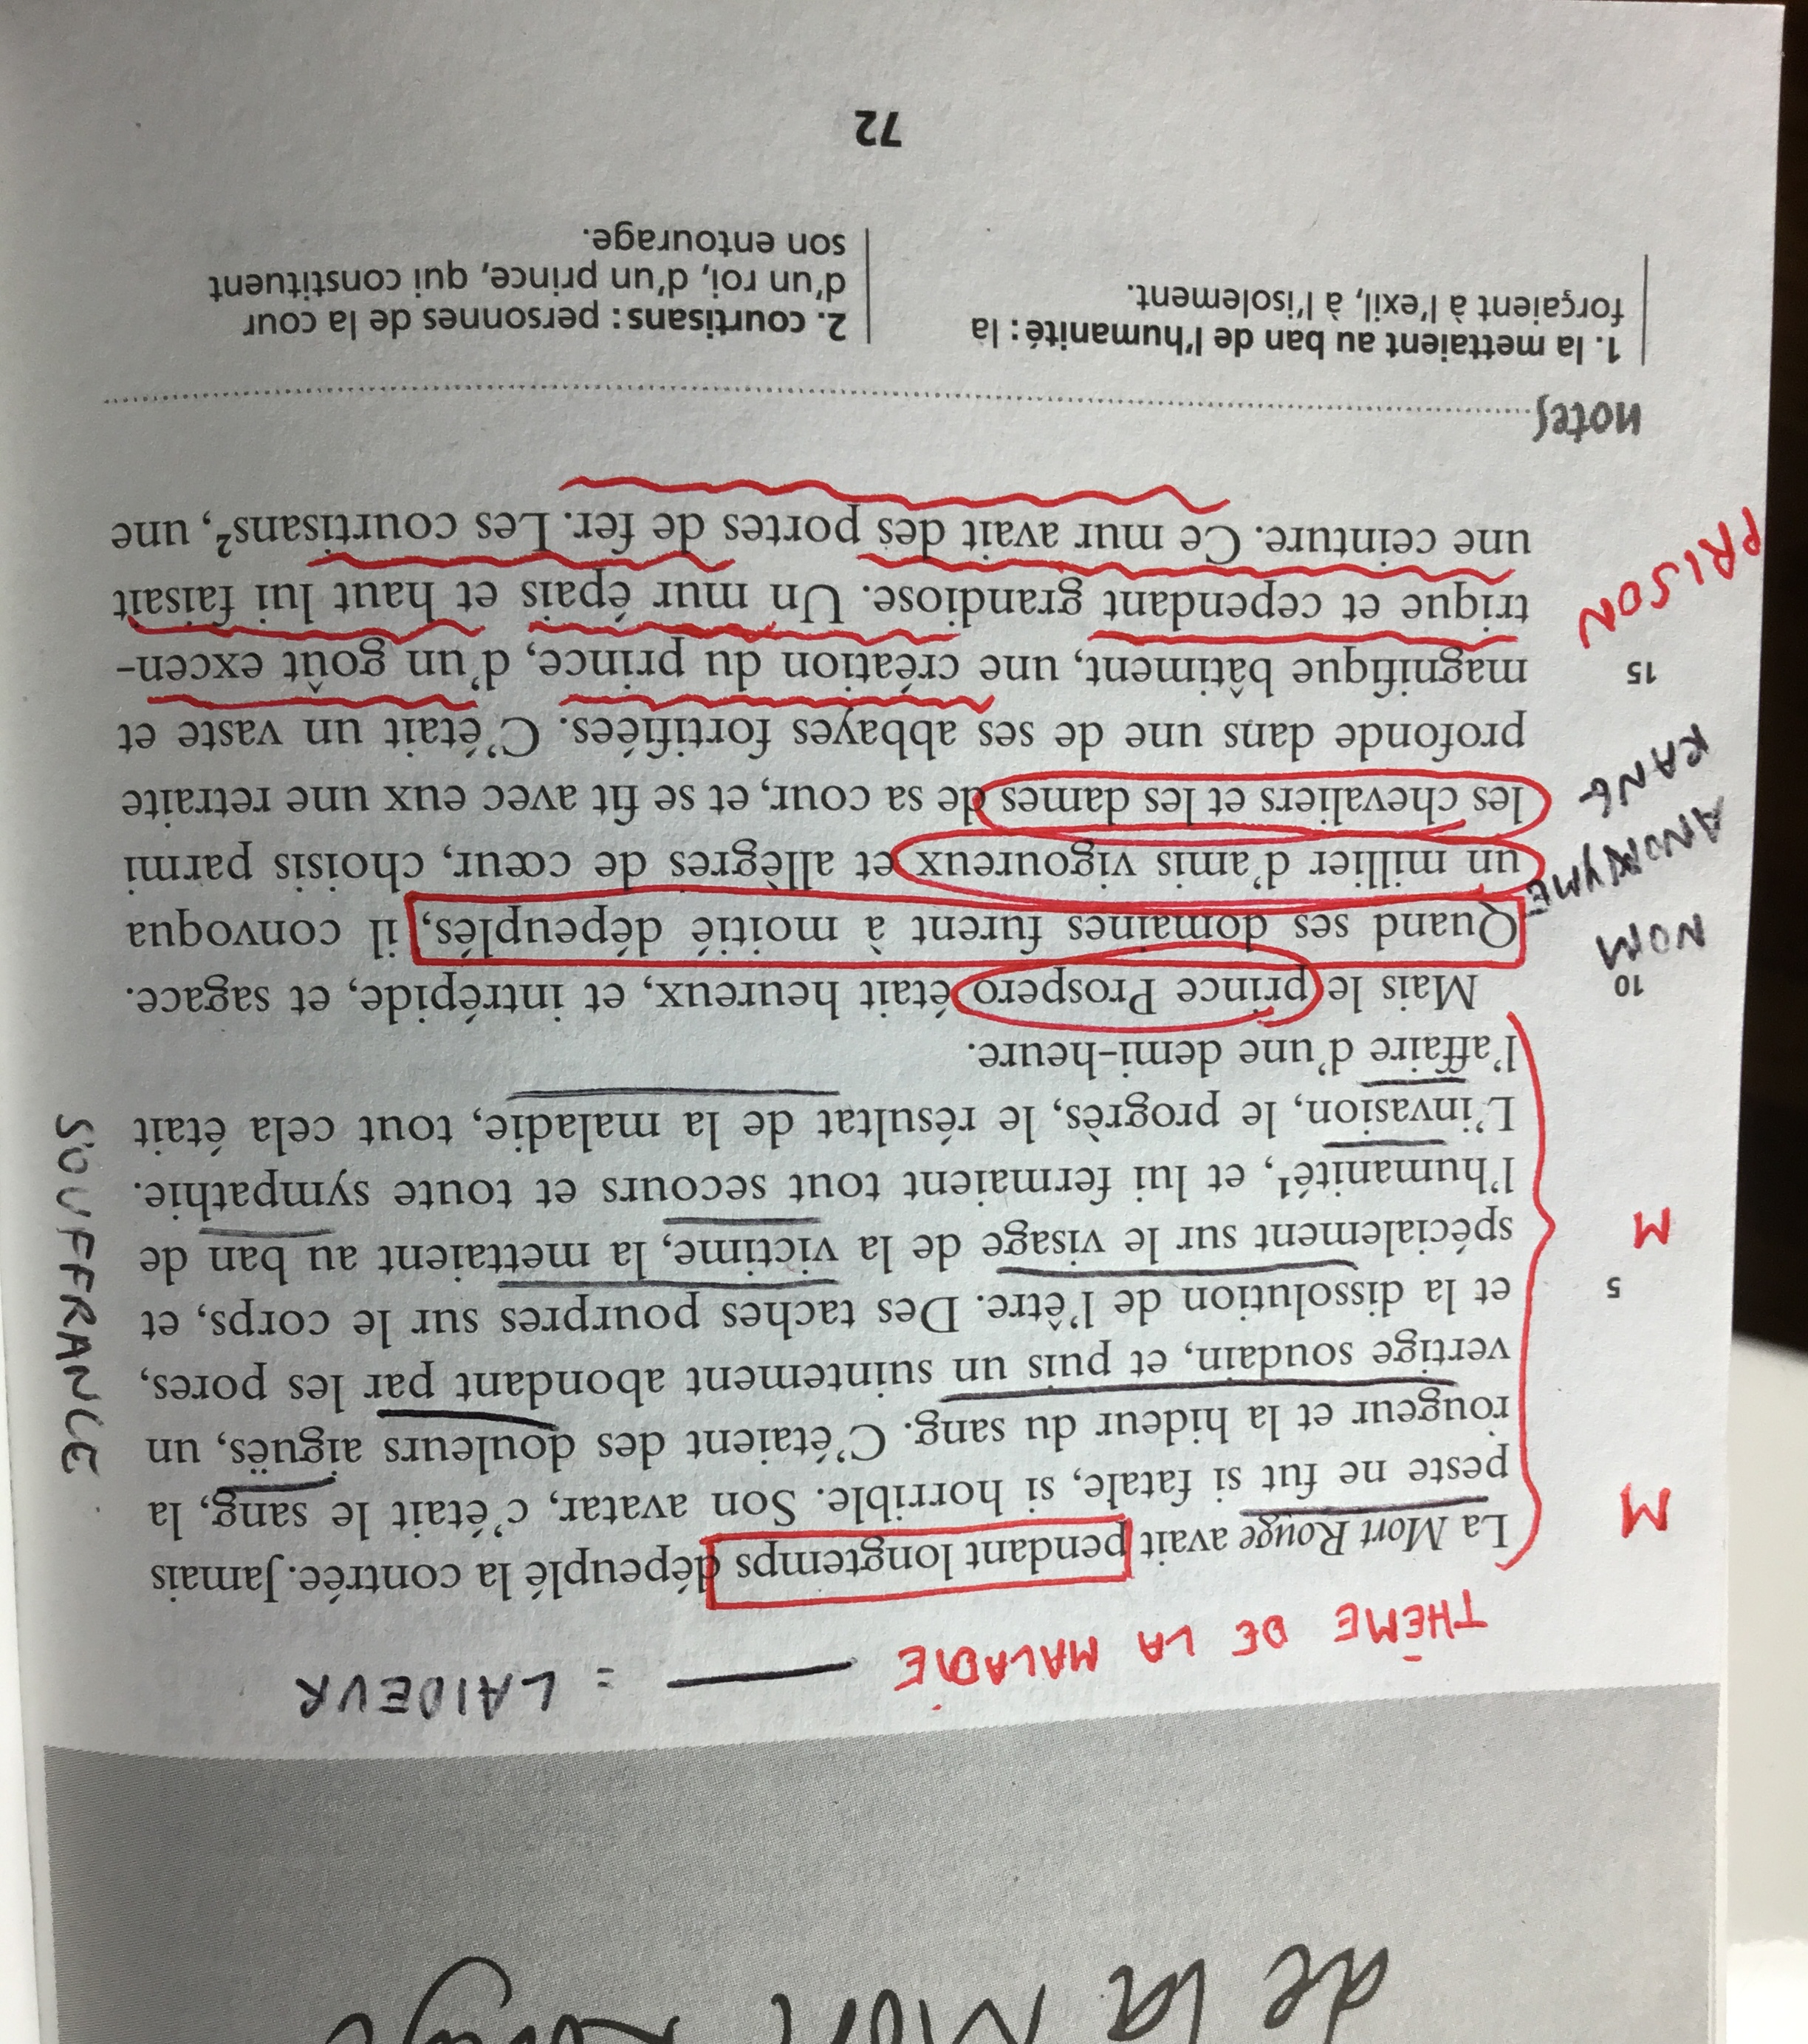
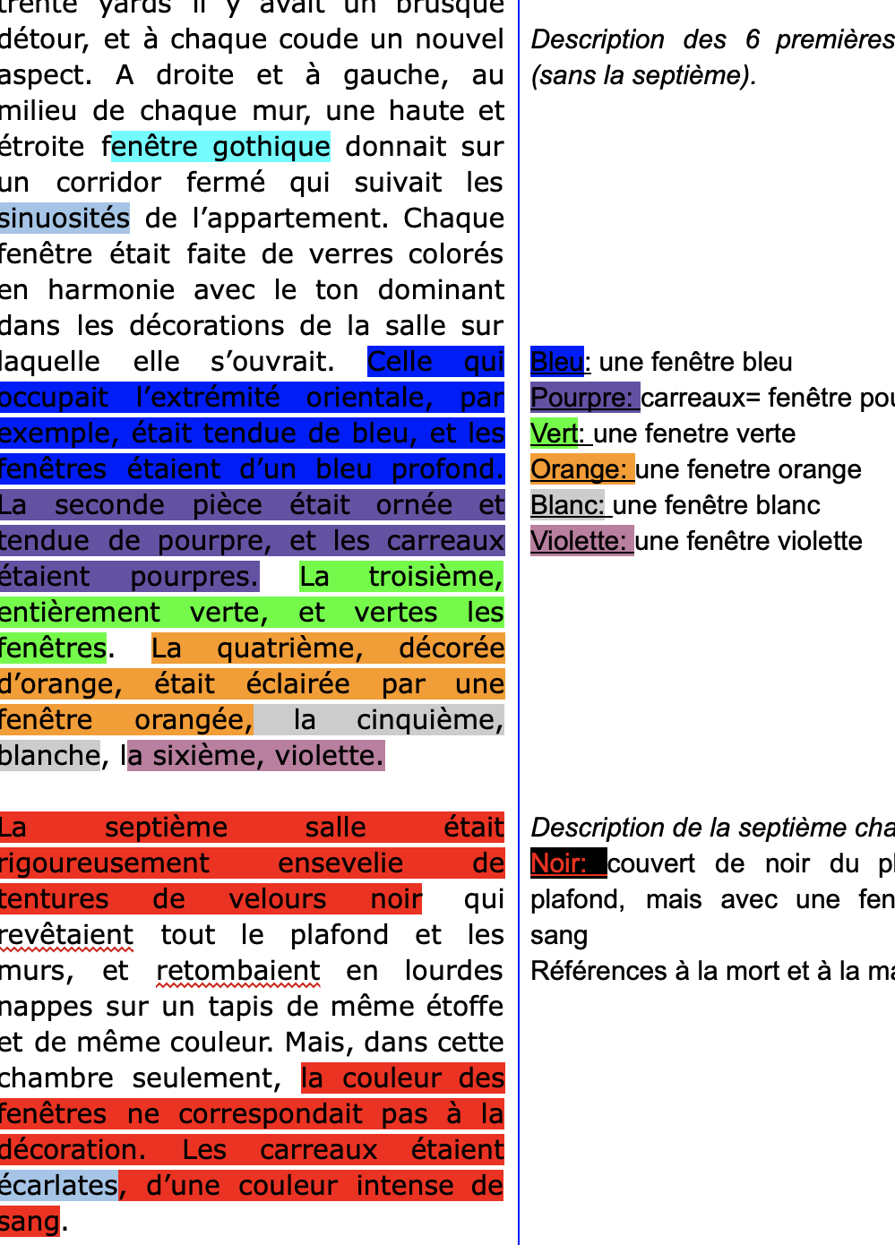
Pendant la lecture
(Notes de surface – individuel et partagé)
FACILITER LA GESTION DE L’INFORMATION ET DES RESSOURCES
DEVELOPPER LES STRATEGIES D’AUTOREGULATION ET LA FACULTE DE L’ELEVE
La prise de note peut se faire
sur le livre
sur le fichier WORD (insertion dans le texte avec mode commentaire…)
à partir de fichier audio

Slide 15
Pendant la lecture Les notes en profondeur (individuel et partagé)
- DEVELOPPER LA CAPACITE DE REFLEXION
- SOUTENIR LA PLANIFICATION ET L’ELABORATION DE STRATÉGIES
Résumé :
en 2 phrases
Prédictions :
(dès début)
Liens :
- Références
- Vie perso
- Monde extérieur
Analyse :
Allusions
Concret / abstrait
Sons / lieux
Analyse :
Champs lexicaux / thèmes
Symboles et images
Vocabulaire :
- Glossaire
- Traduction
- Synonymes
Opinion :
Je pense, je suis d’avis que…
Questions :
Je me demande si… Pourquoi?

Slide 16
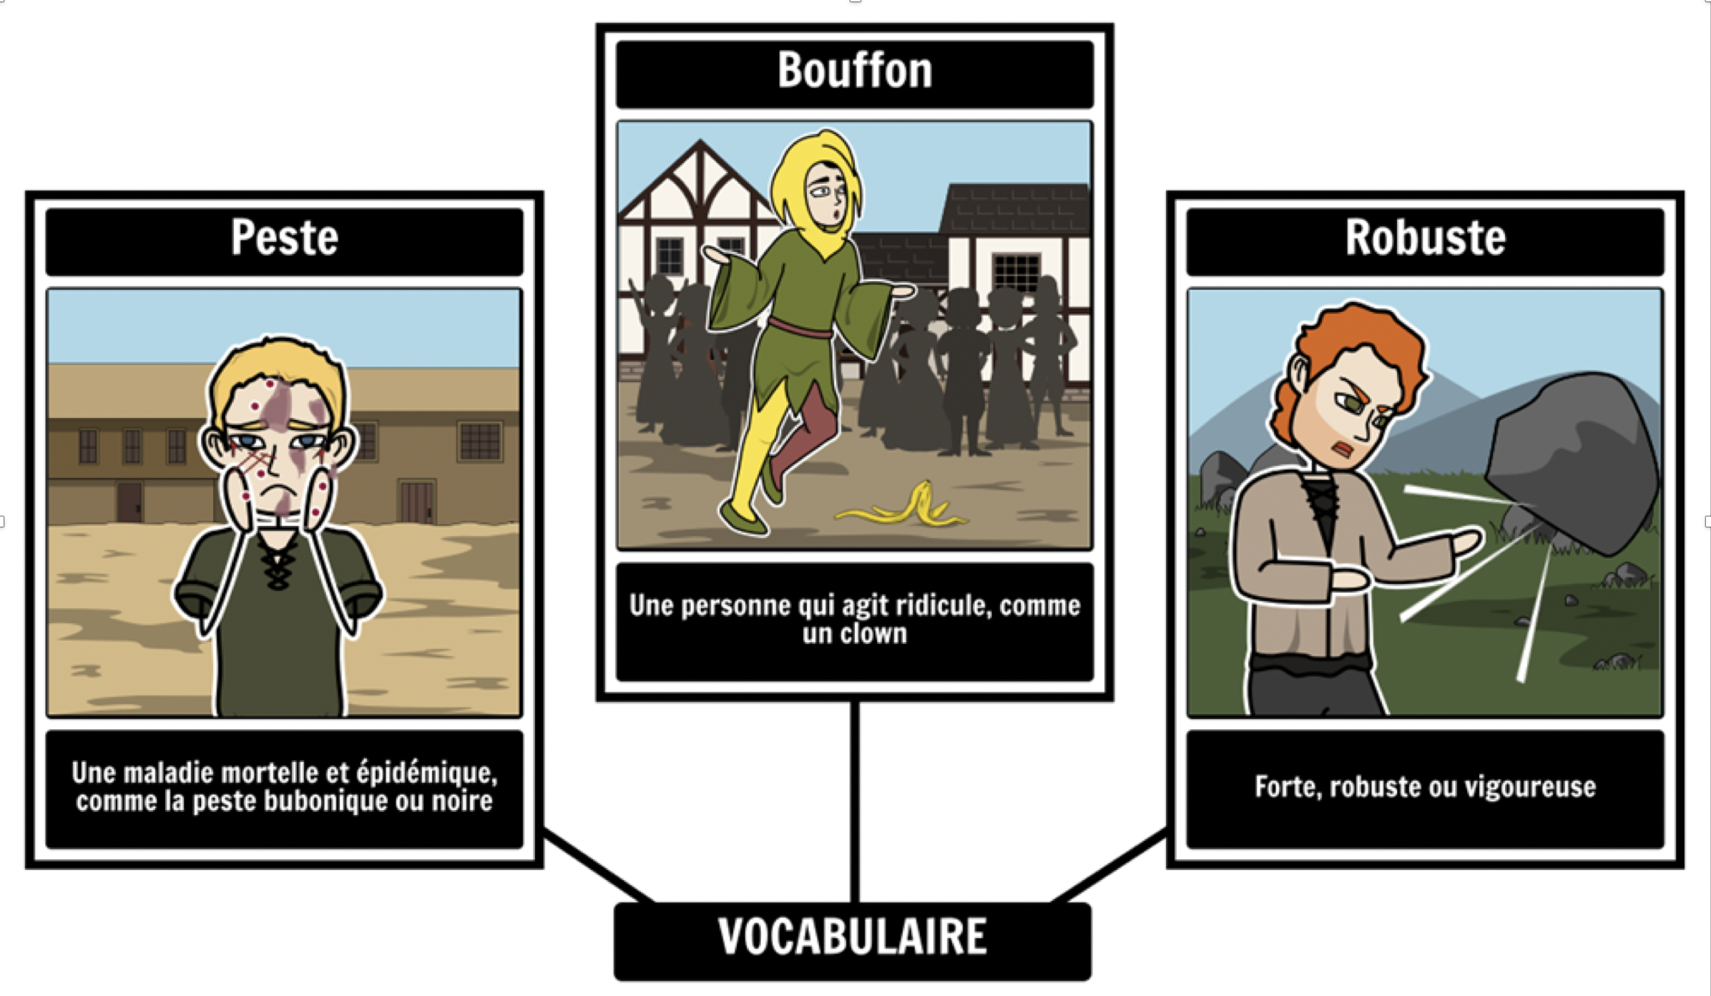
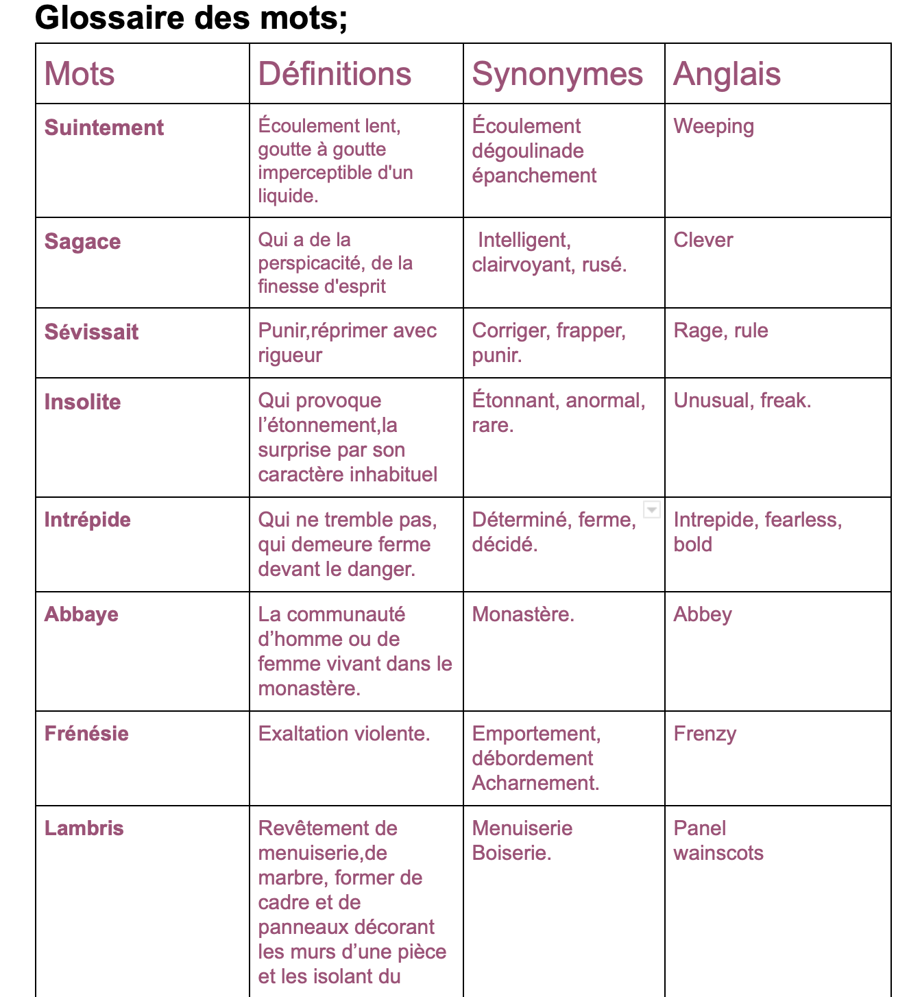
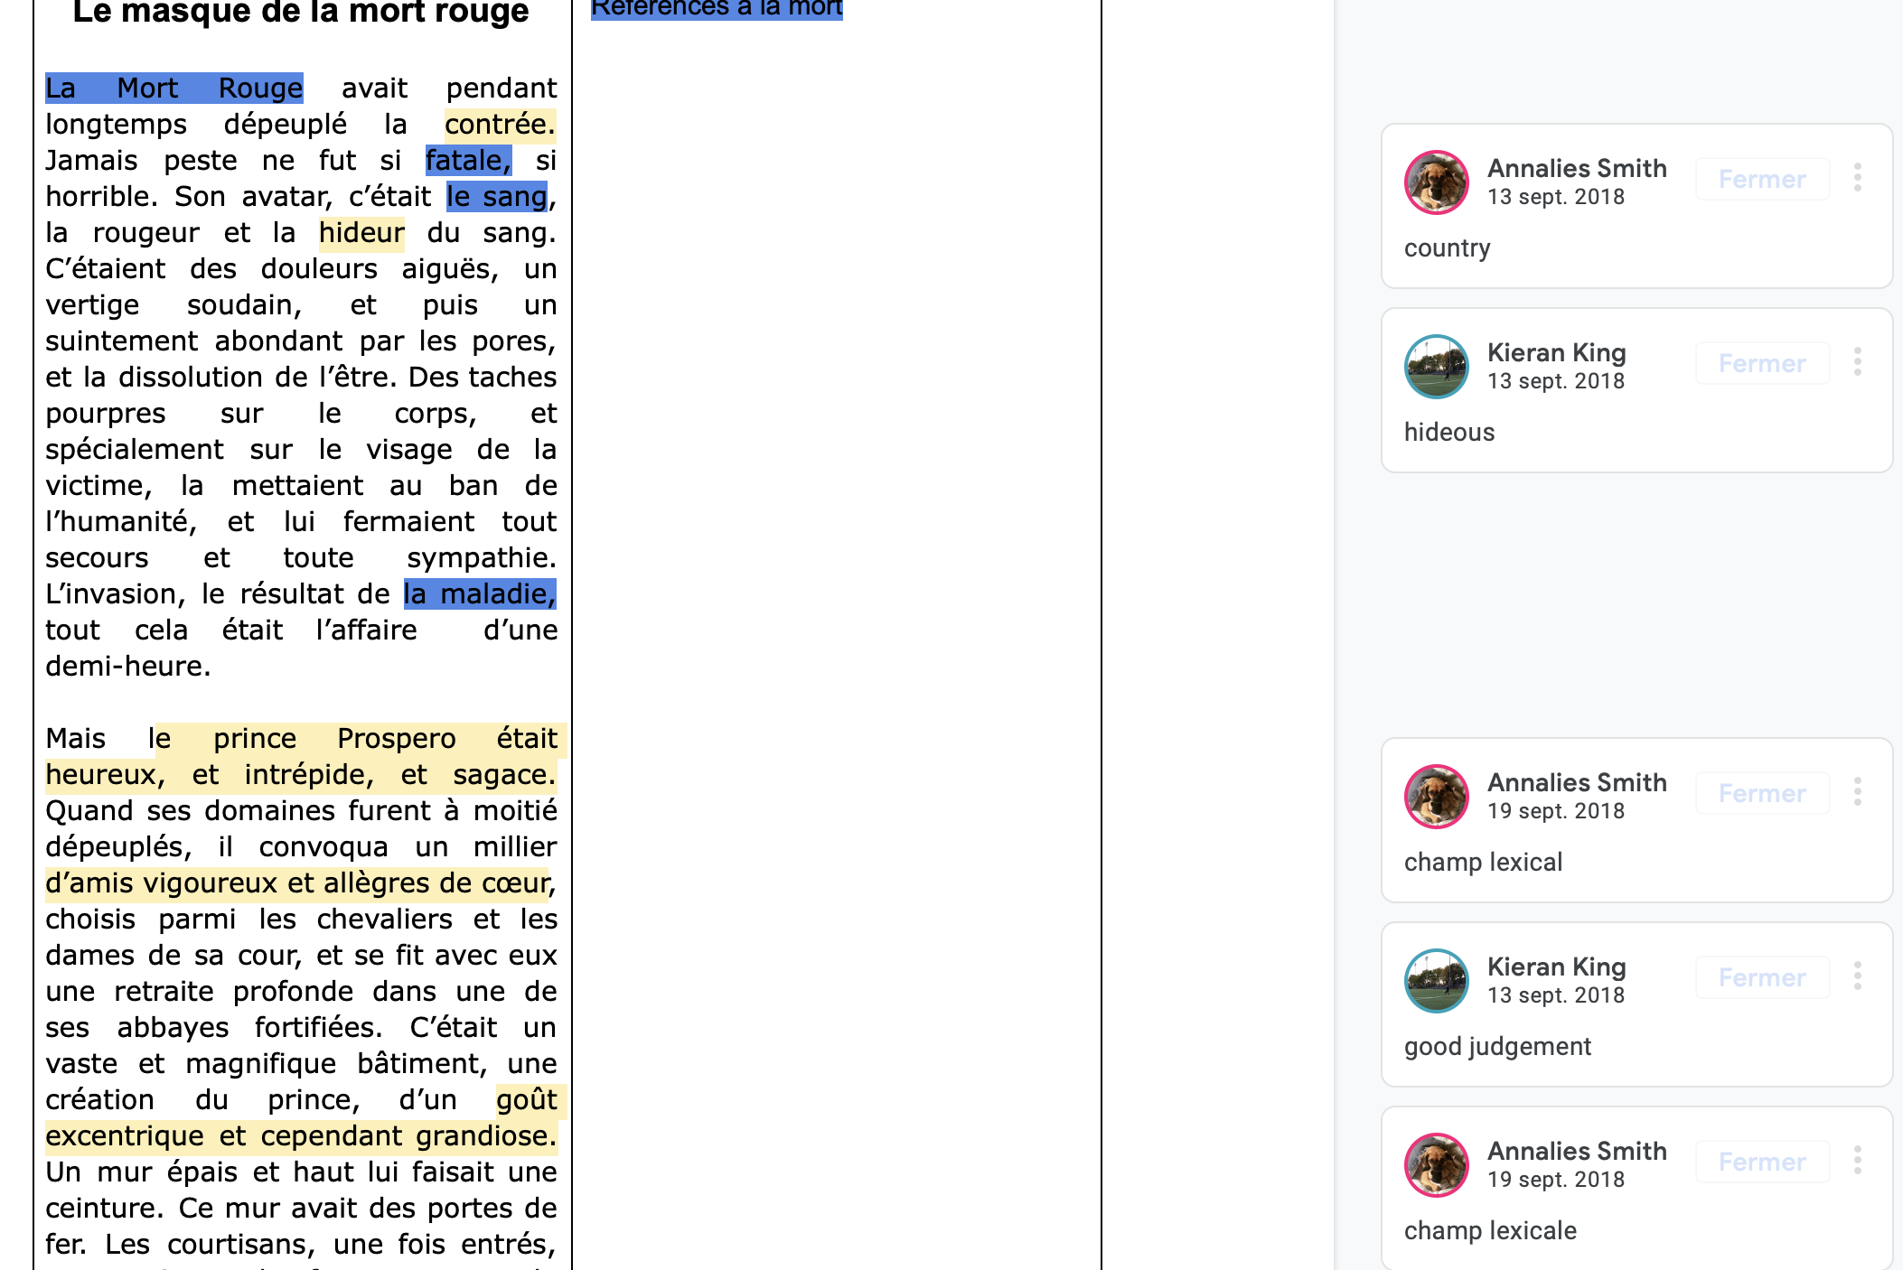
Pendant la lecture (collectif)
- CLARIFIER LE VOC

Slide 17
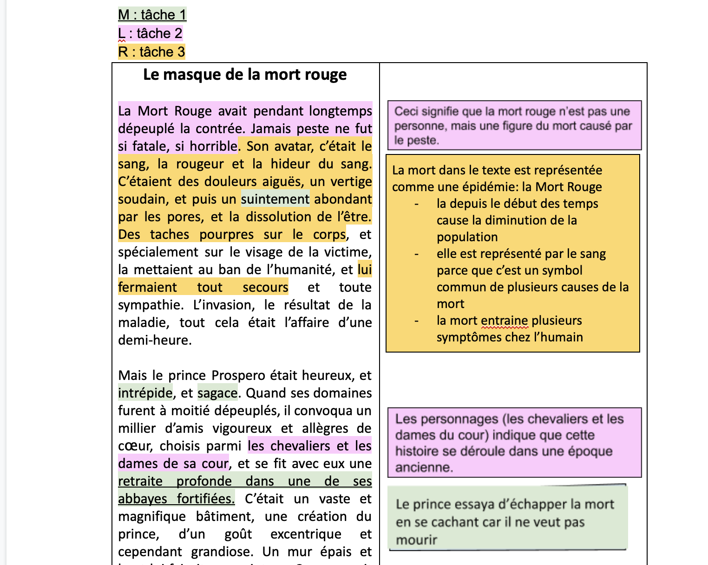
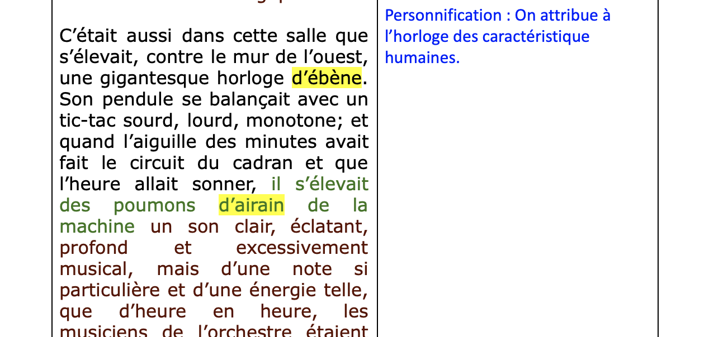
Pendant la lecture exemples de notes
(collectif ou individuel)
- FAIRE RESSORTIR LES CARACTÉRISTIQUES ESSENTIELLES, LES IDÉES PRINCIPALES ET LES RELATIONS ENTRE LES NOTIONS

Slide 18
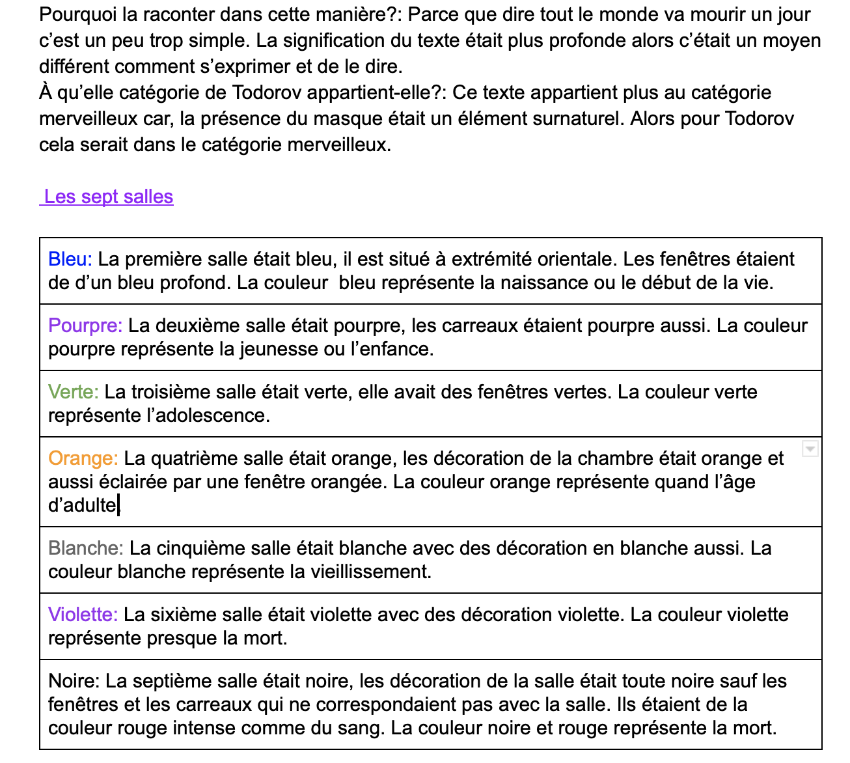
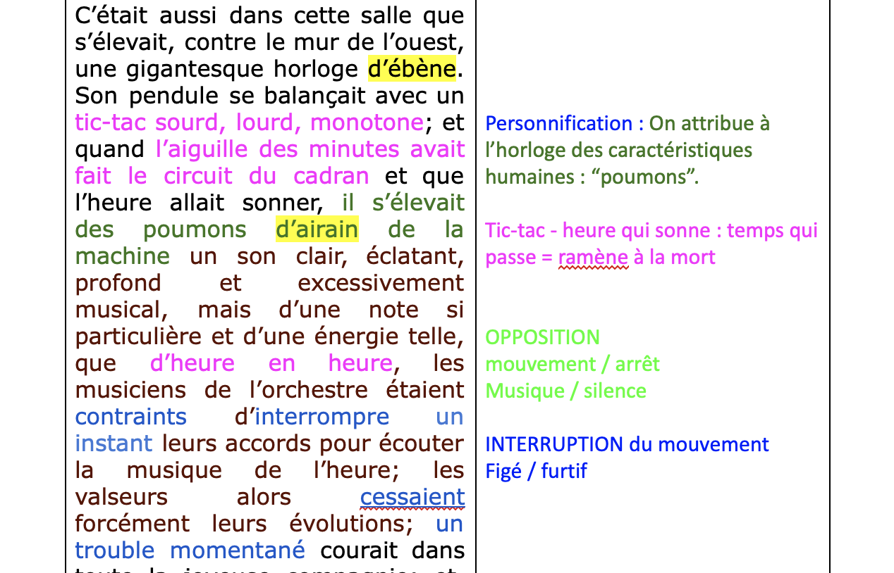
Pendant la lecture
- CLARIFIER LES SYMBOLES
- SOUTENIR LE DÉCODAGE DES TEXTES

Slide 19
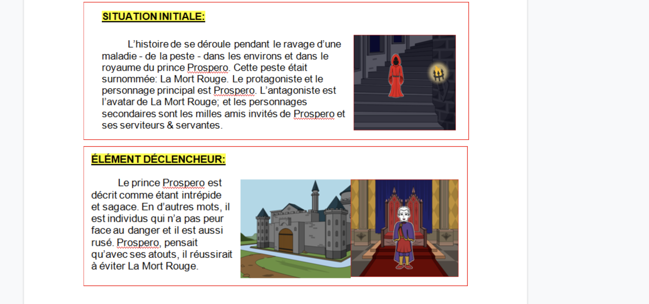
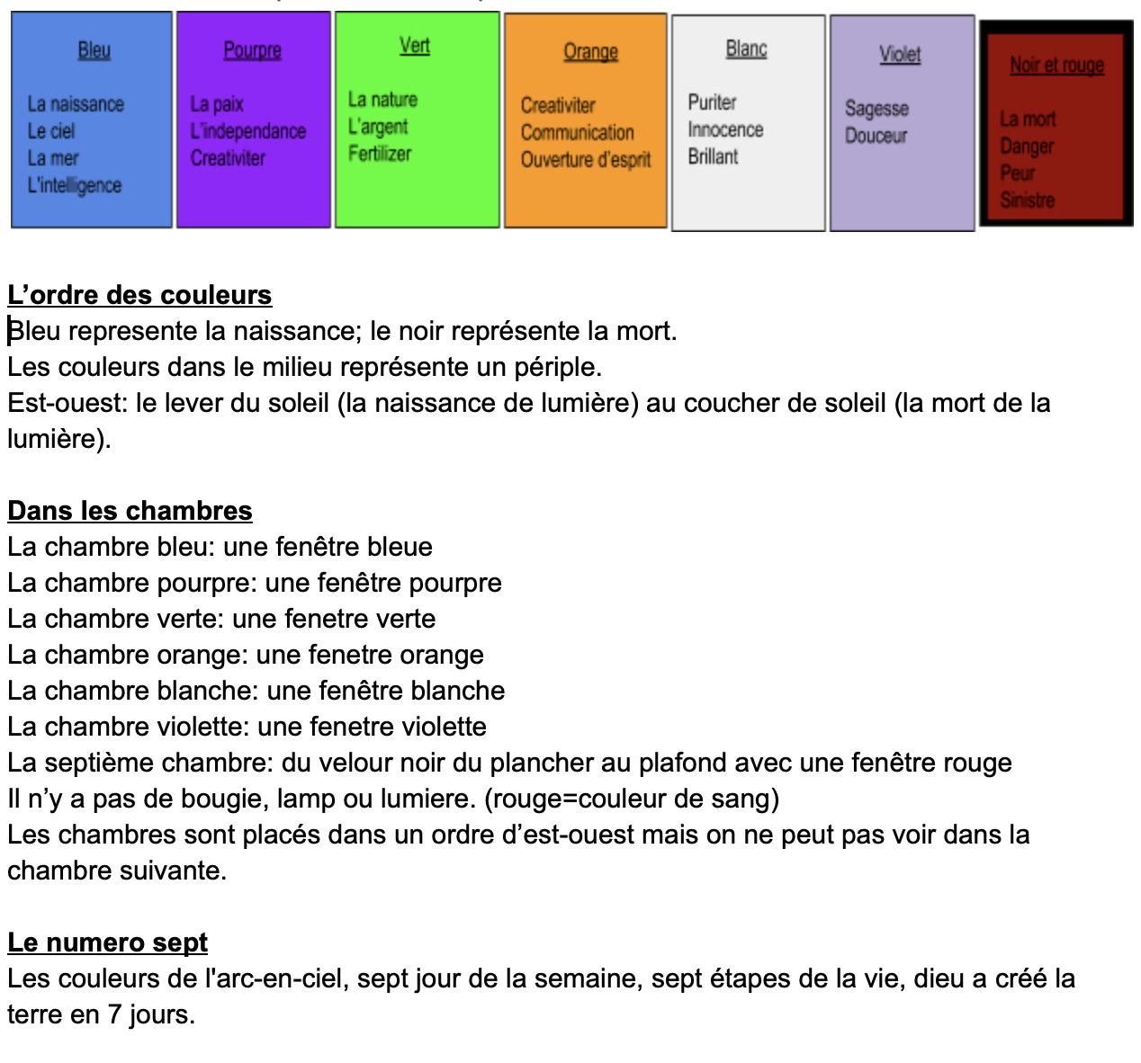
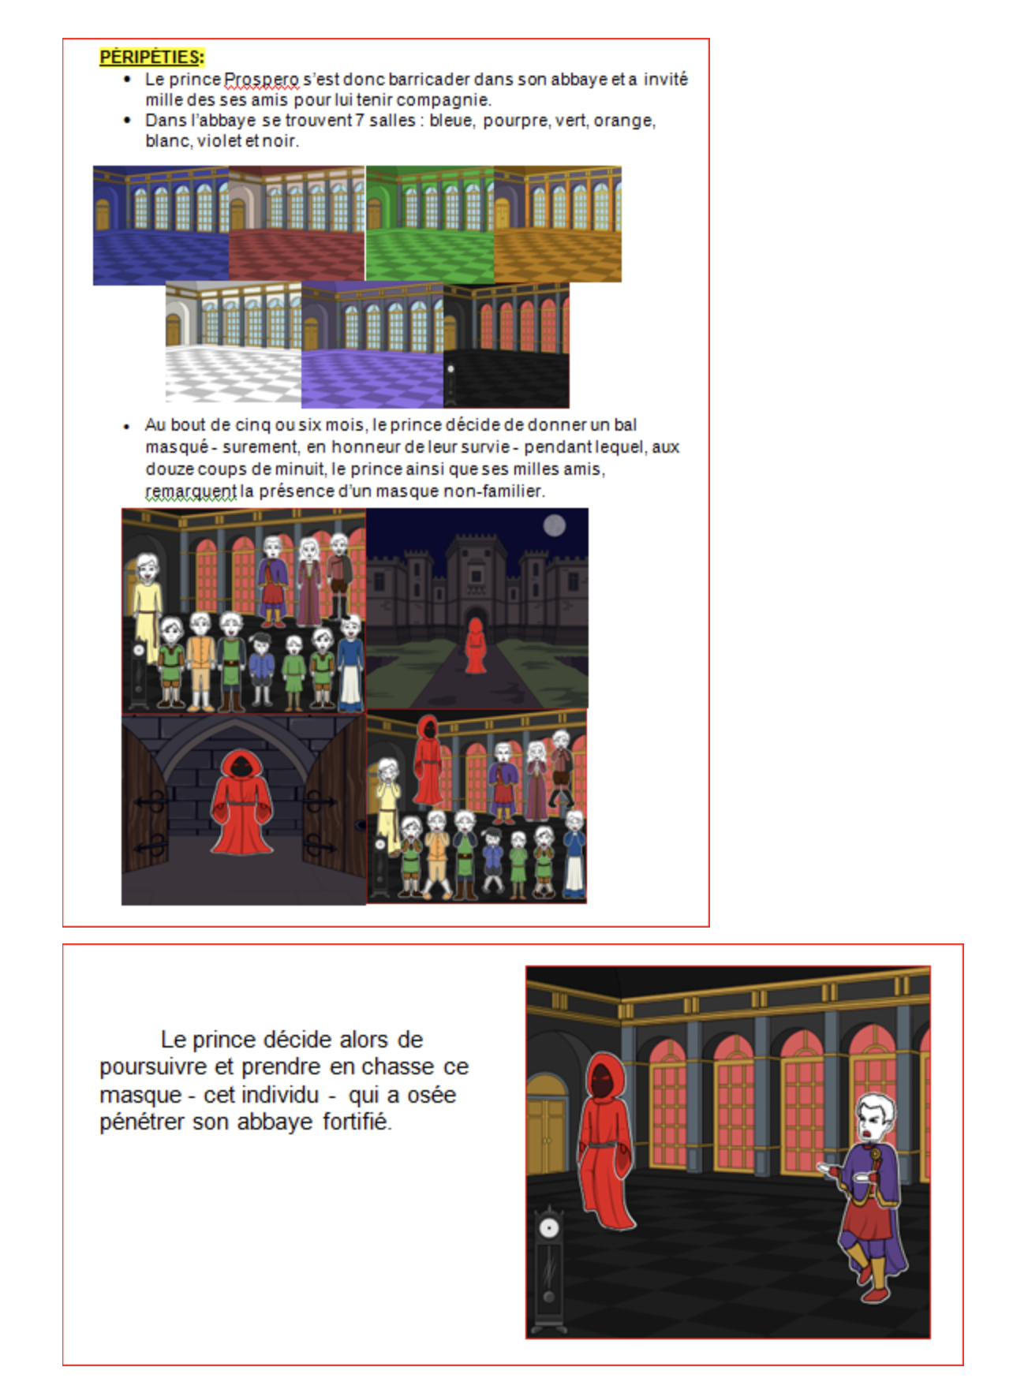
Pendant et après la lecture
- CLARIFIER LA STRUCTURE
- UTILISER PLUSIEURS OUTILS D’ÉLABORATION ET DE COMPOSITION
Élaboration du schéma narratif (étapes de l’histoire) avec un storyboard
Réflexion sur les couleurs, les lieux, les chiffres

Slide 20
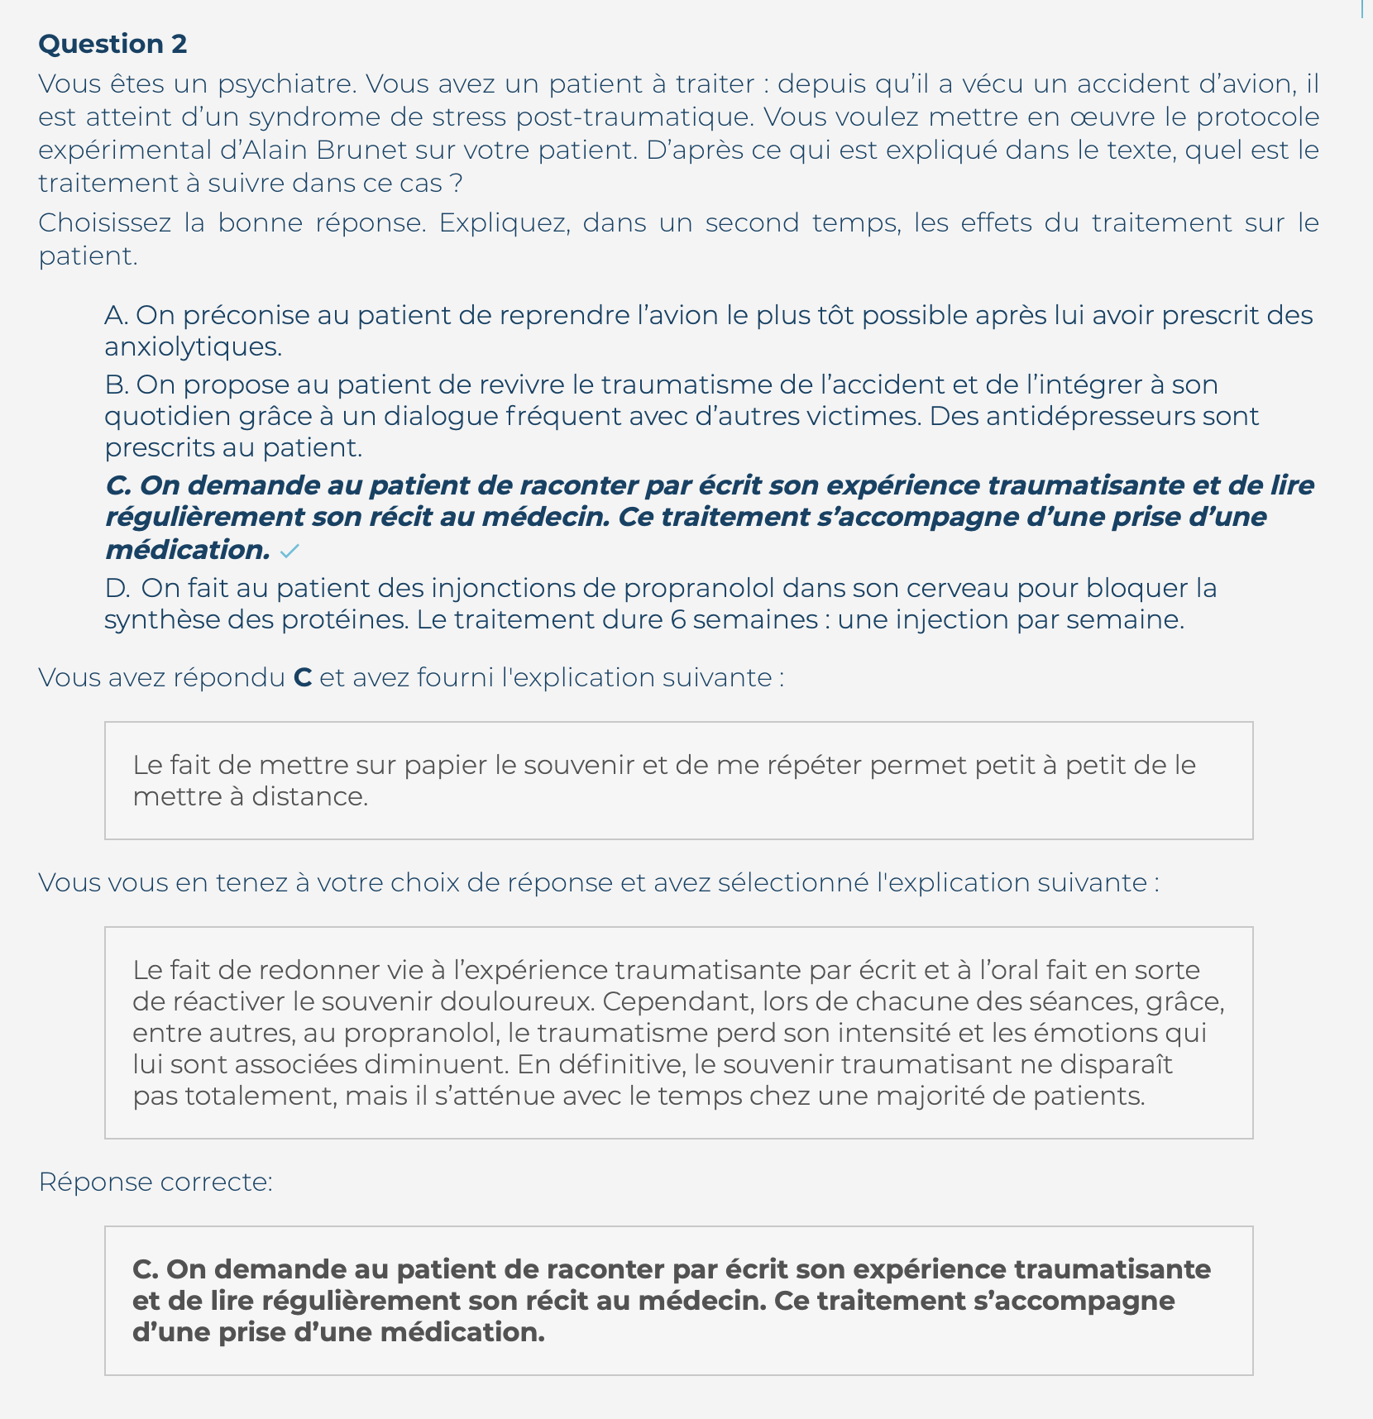
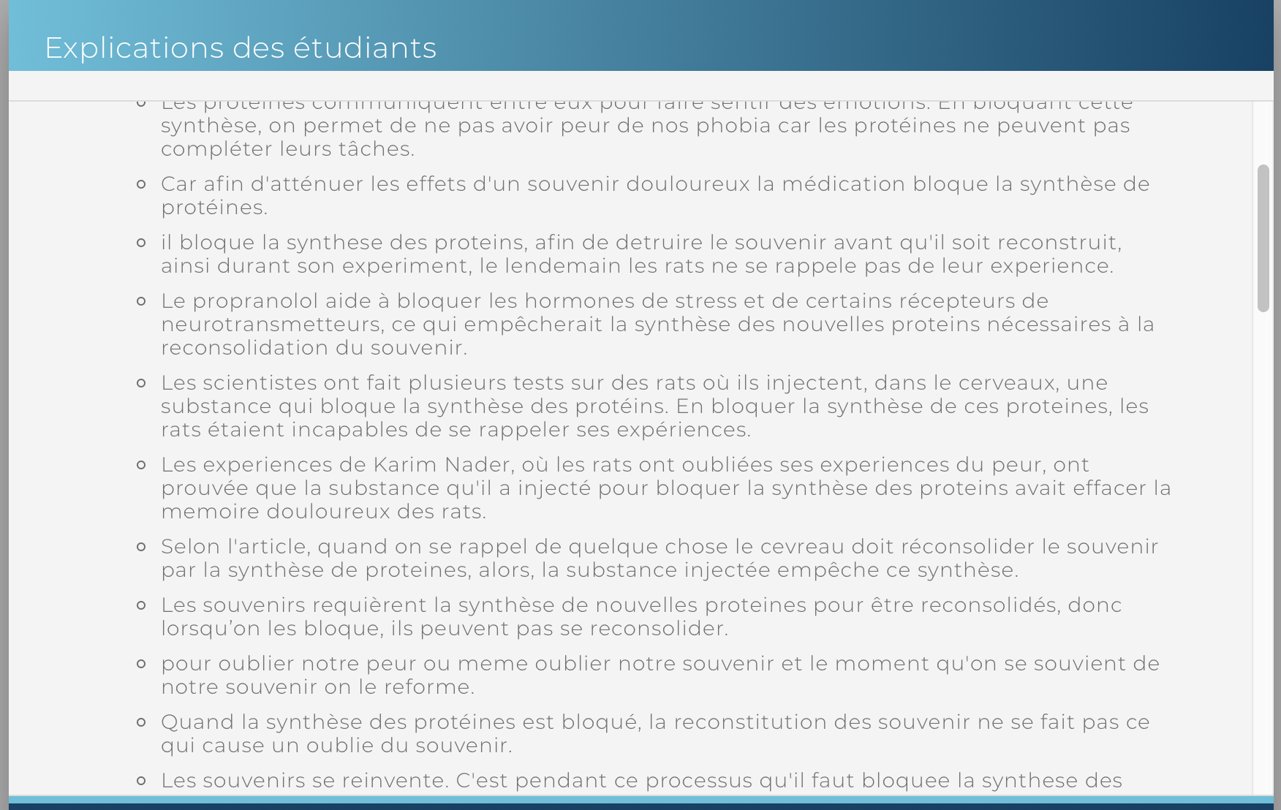
Après la lecture (individuel et collectif)
Plateforme MyDALITE : compréhension, analyse, interprétation, vocabulaire
- OPTIMISER L’ACCÈS AUX OUTILS ET AUX TECHNOLOGIES DE SOUTIEN

Slide 21
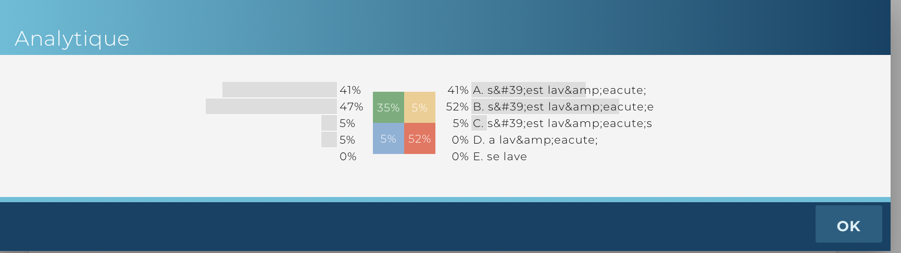
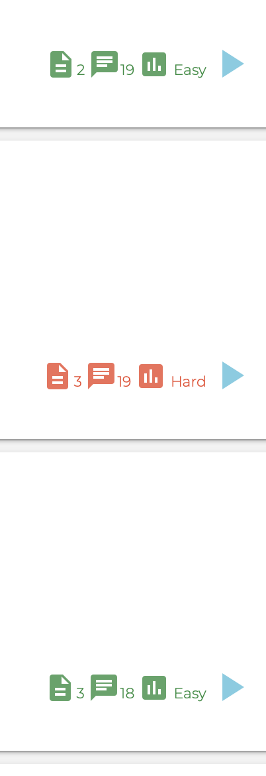
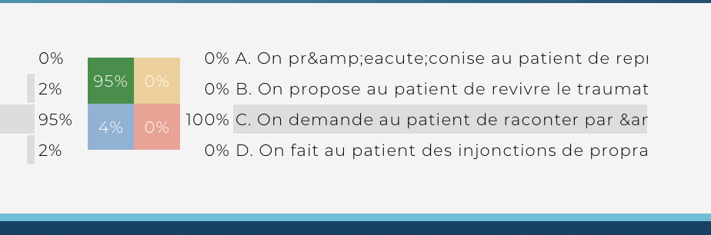
Après la lecture (individuel et collectif)
MyDALITE : vérification des résultats
- AMELIORER LA CAPACITE DE L’APPRENANT D’ASSURER LE SUIVI DE SES PROGRES

Slide 22

Après la lecture (collectif)
Les cercles de lecture – qu’est-ce que c’est?
-FAVORISER LA COLLABORATION ET LA COMMUNAUTÉ
- OPTIMISER LA PERTINENCE, LA VALEUR PEDAGOGIQUE ET L’AUTHENTICITÉ
Définition (Daniels, 2005)
Objectif de l’activité (Bélec, 2016)
« Les cercles de lecture sont de petits groupes de discussion entre pairs dont les membres ont choisi de lire le même texte […]. En lisant, en classe ou à l’extérieur, la portion de texte que le groupe s’est assignée, les membres prennent des notes en prévision de la discussion, de sorte que chacun revient au groupe riche d’idées de réactions diverses à partager. Chaque groupe suit un calendrier de lecture et de rencontres, de discussions échelonnées sur toute la lecture du livre ».
« Les cercles de lecture donnent la possibilité d’apprendre à interpréter et à construire des connaissances, en groupe, à partir de textes de littérature ou d’idées ».
source : pexels.com

Slide 23
Après la lecture
Cercles de lecture : exemple 1
Introduction : qu’est-ce que la littérature fantastique?
VARIER LES MÉTHODES DE RÉACTION ET D’INTERACTION
Avant la tenue du cercle
Chaque responsable de partie de texte
Définition
Répartition : groupes de 3 – 6 parties du texte = 2 parties chacun
Questions individuelles
Annotations
  Passages difficiles, termes inconnus / non compris
  3 Mots-clés pour chaque partie et thèmes importants
  Pensées personnelles (hypothèses, questions, réflexions, liens…)
Chercher mots inconnus
Répondre aux questions sur leur partie de texte (passages, termes incompris)
Demande aux camarades de commenter à partir des annotations
Partage ses réponses aux questions individuelles et en discute avec le groupe

Slide 24
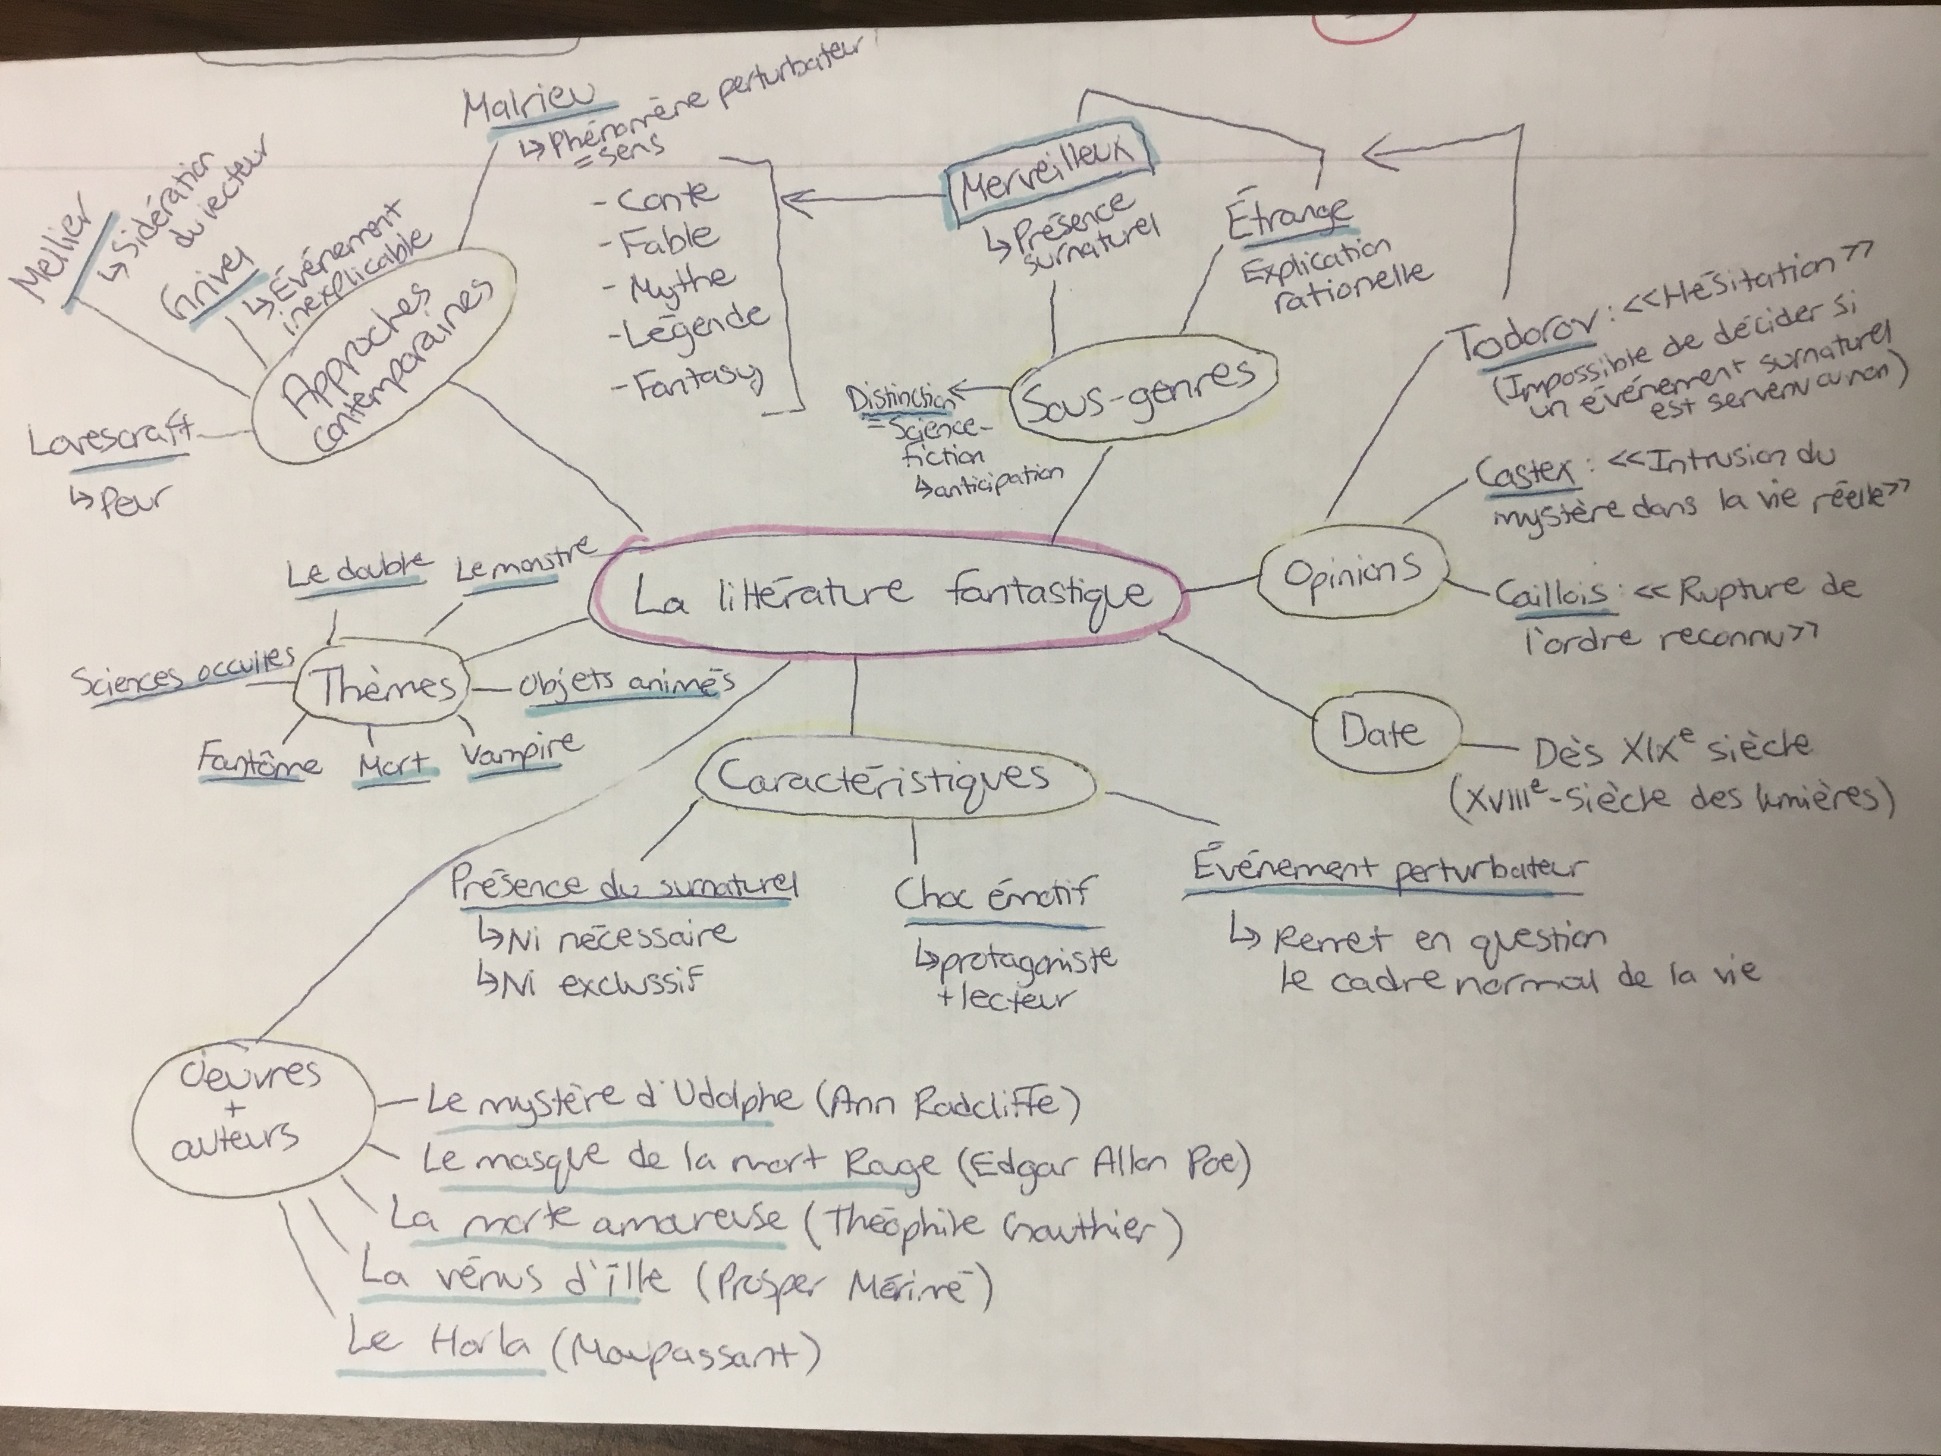
Après la lecture
Cercles de lecture : exemple 1
Introduction : qu’est-ce que la littérature fantastique?
Bilan : activité au choix pour synthétiser discussion
Carte mentale du texte à lire
Répondre à des questions avec justification (MyDALITE)
Faire une carte mentale détaillée
Imaginer l’entrevue de l’auteur du texte avec questions / réponses
Choisir une œuvre fantastique et expliquez-en les caractéristiques qui permettent de la ranger dans le genre fantastique.

Slide 25

Le cercle de lecture : récapitulation aperçu global
Fonctionnement du cercle sur le fantastique
Cours pour introduire sujet
Lecture et prise de notes et questions individuelles
(évaluées)
Cercles
Discussions
Rôles
Activité au choix pour évaluation
L’étudiant garde la trace de ses travaux pour l’évaluation finale
Source : pexels.com

Slide 26

Après la lecture
Cercles de lecture : exemple 2
Lecture du « Masque de la mort rouge »
Source ; pexels.com
Avant la tenue du cercle
Chaque étudiant a un rôle (à expliquer)
Comment représenter la mort? Réflexion / cours – Poe et le fantastique
Répartition : groupes de 4 – Chaque étudiant a un rôle
Questions individuelles
Annotations
Analyste
Animateur de la discussion
Enquêteur
Illustrateur
Indicateur
Linguiste
Responsable de la récapitulation
Critique littéraire

Slide 27
Cercles de lecture : exemple 2
Lecture du « Masque de la mort rouge »
À Présenter aux membres du cercle :
Choix d’activités en lien avec rôle à assumer
Organiser un débat
Interpréter une scène
Présenter un jeu de rôle
  Interviewer p.p, témoins ou auteur
Présenter les événements importants du roman sous forme de nouvelles journalistiques ou de chronologie.
Créer une affiche de promotion de l’œuvre
Créer une page de couverture pour la nouvelle et être en mesure d’expliquer les choix
Représenter les personnages
Faire une maquette ou un dessin des lieux importants
Transformer en faits divers certains événements de la nouvelle
Faire une BD
Rédiger une autre fin ou un début qui ferait suite à la nouvelle
Rédiger un poème
Composer une lettre à l’auteur

Slide 28
Chaque étudiant…
1 – 10 min
2 – 10 min
En fonction de son rôle et de ses besoins :
  Il pose des questions sur ce qu’il n’a compris
  Il explique ce qu’il a aimé ou détesté de la nouvelle
  Il revient sur les passages qu’il considèrent comme importants et aident à mieux comprendre l’œuvre
  Il présente des liens entre l’œuvre et le monde extérieur
  Il pose des question
  Il montre quelque chose qui aide à mieux comprendre l’histoire (photos, images, histoire d’un mot, extrait musical qui reflète livre, infos auteur, période, culture, contexte…)
  Il revient sur des mots spécialement importants
  Il prépare un très bref résumé
  Il fait ressortir l’originalité, la nouveauté… du texte
Choisit une grosse activité ou deux petites qu’il prépare et présente aux membres de son cercle
Ensuite, il décide de :
  expliquer sa manière de procéder, fait des références au texte…
  Interroge ses camarades pour avoir leurs réactions
  Partage ses réponses aux questions individuelles à préparer avant le cercle
  Dirige la discussion

Slide 29
Après le cercle : à remettre à l’enseignant
Activité préparée pour le cercle :
  Questions individuelles
  Annotations
  Activité liée au rôle choisi
+ une évaluation au choix :
  Test traditionnel avec questions sur le texte
  Lecture de la nouvelle « Un soir à Samarcande », récit allégorique sur la mort qui présente de nombreuses similitudes avec « Le masque… » et rédaction d’une comparaison entre les deux.
  Enregistrement d’une discussion ou d’une présentation où ressortent les enjeux du texte
  Proposer une interprétation du texte sous forme de composition
  Faire un journal de lecture avant/après la découverte du texte
  Présenter un travail à la classe
  Confrontation entre deux cercles

Slide 30
Stratégies pour comprendre le texte
Arriver mieux préparé pour la tenue du cercle
Travail individuel de lecture
Annotations
Questionnement sur le texte
Questions / réponses sur le texte
Rédaction avant le cercle

Slide 31
Stratégies pour apprendre les uns des autres
Comment participer activement au cercle?
Choix de la tâche à réaliser
Prise en charge du travail
Présentation aux pairs
Travail de groupe

Slide 32
Déroulement de l’activité
(partie 1 – avant la tenue du cercle)
Montrer les stratégies de lecture
Proposer des alternatives
Contextualiser la lecture
Responsabiliser l’étudiant
Réduire l’effet “lecture passive”
Annotation collaborative et partage de notes
Répartition des tâches / des questions entre les membres de l’équipe
Partage des réponses
Prise en compte du travail de lecture

Slide 33
Déroulement de l’activité
(partie 2 – pendant le cercle)
Chaque membre a un rôle à jouer
Promeut l’écoute, la compréhension, l’échange (réciprocité apprentissage)
  Approfondir (rentrer dans le texte)
  Synthèse (de manière personnelle) pour mieux retenir

Slide 34
Changements impliqués par les activités présentées
Source : Catherine Bellec, Journée Repfran, Conférence sur la littératie, outils et possibilités.
Encadrer la lecture, octobre 2018
Source : Catherine Bellec, Carrefour de la réussite
Conférence sur la littératie, outils et possibilités.
L’alignement pédagogique, octobre 2018
Texte
Contexte
Lecteur
Apprentissages visés
Méthode d’évaluation
Méthodes pédagogiques
https://www.usherbrooke.ca/ssf/veille/perspectives-ssf/numeros-precedents/decembre-2014/le-fin-mot-alignement-pedagogique/
http://correspo.ccdmd.qc.ca/i

Slide 35
Conclusion
Impacts CUA
Encourager les étudiants à découvrir les textes sous des angles différents
Soutenir leur compréhension en leur donner des outils et des options d’apprentissage
Les motiver pour une meilleure appropriation des textes (questionnements, sens, vocabulaire, syntaxe, détails, analyse…), tout en respectant rythmes et préférences en matière d’apprentissage.
Surmonter les nombreux défis ou difficultés liés à la lecture (dyslexie, alexie, hyperlexie, dyspraxie, troubles de l’attention, manque de stratégies de lecture ou de méthodes, etc.)
Accompagner, tout en favorisant l’autonomie, l’auto-régulation et la réciprocité.
Réfléchir sur les pratiques pédagogiques utilisées, les questionner, s’ouvrir à d’autres possibilités et inviter l’étudiant à prendre conscience de son apprentissage dans ce contexte.
Renouveler / rafraîchir les cours et les concevoir comme une réalité en constante évolution et toujours adaptable.

Slide 36
Bibliographie sommaire
Catherine Bélec, « Les cercles de lecture au collégial », Pédagogie collégial, Eté 2016, vol. 29, numéro 4, p. 39-45.
Catherine Bélec, « Pas à pas dans la lecture au collégial : une question de stratégies », Correspondance, volume 23, numéro 1, 2017.
Stanislas Dehaene, Apprendre! Les talents du cerveau, le défi des machines, Paris, Odile Jacob, 2018.
Harvey Daniels, Les Cercles de lecture, Montréal, Chenelière Education, 2005.
Elena Pasquinelli, Comment utiliser les écrans en famille, Paris, Odile Jacob, 2018.
Claire Héber Suffrin, Les réseaux d’échanges réciproques de savoirs : vers une société apprenante et créatrice, Les éditions Ovadia, 2012.
François Taddéi, Apprendre au XXIe siècle, Paris, Calmann-Lévy, 2018.

Slide 37
Suite bibliographie
(liens électroniques consultés)
Sur les cercles de lecture :
http://aqpc.qc.ca/sites/default/files/files/colloque/publications/cercle_lecture_belec_aqpc2017.pdf
https://www.k12.gov.sk.ca/evergreen/francais/fransk/fran/sec/prg_etudes/actl2.html
https://www.taalecole.ca/cercle-de-lecture/
https://cliv.csdessommets.qc.ca/index.php/cercle-de-lecture
http://www.atelier.on.ca/edu/pdf/mod55_cercle_lecture.pdf

